Slide 1

城市绿色低碳用能生态
运营模式与平台方案
1 个总目标 · 2 大场景 · 5 个体系 · 1 个平台 · N 个生态成员
3110 万元
平台运营首年收益预估
1325 万元
平台建设＋运营团队首年投入匡算
广州市武林扬信息科技有限公司 | 二〇二六年十月

Slide 2
目录
01
02
03
04
05
06
07
政策坐标与课题缘起
现状与四类缺口
对标研究与经验启示
总体框架 1+2+5+N
运营体系设计
运营平台搭建
投入产出与政策建议
双碳“1+N”体系
广西与桂林任务
电网“1+6”样板
以电算碳与方法
四项已有成果
装机结构 81%
源网荷错位
调研五发现
湖州能源碳效码
广州穗碳平台
万绿湖碳普惠
三条可用与不可
一个总目标
两大场景应用
五个体系咬合
G/B/C 成员图谱
对内五部门
五类商业模式
五级能效与积分
三期推广与账期
四层架构
六大功能中心
14 类数据接入
六类属地化场景
投入 1325 万
收益 3110 万
盈亏平衡 42%
十四条政策建议
P03—P09
P10—P19
P20—P25
P26—P31
P32—P40
P41—P45
P46—P53
七个一级章节一条线：政策 → 现状 → 对标 → 框架 → 运营 → 平台 → 回报
02

Slide 3
第一章
01
政策坐标与课题缘起
国家双碳政策体系已经成型，地方政府把它写成了可考核的地方任务
——课题要回答的是“谁来运营、怎么算账”。
本章六节 1.1 三线交汇 1.2 政策量化要求
1.3 电网“1+6”方案 1.4 机制演进 1.5 电碳耦合 1.6 四个问题
P 03

Slide 4
第一章 · 1.1 三线交汇
国家定目标、地方定任务、电网定样板
国家线
双碳“1+N”体系基本建立
2021.10 中央《关于完整准确全面贯彻新发展理念做好碳达峰碳中和工作的意见》，作为“1”发提统领
同月国务院《2030 年前碳达峰行动方案》，贯穿碳达峰、碳中和两阶段顶层设计
“N”覆盖能源、工业、交通、城乡建设与科技支撑、财政金融价格、标准计量、监督考核
2023.03 九部门《能源数字化智能化开展意见》，把数字技术写成能源转型载体
地方政府线
世界级旅游城市的硬任务
2022.09 自治区《支持打造桂林世界级旅游城市若干政策措施（试行）》
明确实施“零碳旅游”行动，探索零碳景区、零碳旅游线路试点，引导企业参与绿证交易
2022.12 自治区《关于加快建设世界旅游目的地…的意见》与桂林市任务分解表（逐条落到责任部门）
桂林“三步走”：到 2035 年世界级旅游城市全面建成
电网线
从传统电网业务转向智慧能源生态圈
2022.09 广西电网印发打造桂林世界级旅游城市供电服务示范样板总体方案（2022─2025）＋六个专项方案
三个转变：传统电网→数字化智能化电网；传统供电→现代供电服务；传统电网业务→智慧能源生态圈
仍漓江核心景区为试点与突破口，创新设立漓江绿电中心
交汇点：政策已经写下量化任务，但缺一个能把任务落到企业与游客行为上的运营载体
国家给方向、自治区给定位、电网给样板，而“谁运营、钱从哪来、用户为什么参与”三问在现有体系里还没答案——本课题因此仍入“低碳生态圈运营”而非工程建设。
04

Slide 5
第一章 · 1.2 地方政策量化要求
五份文件把“零碳”写成可执行条款
时间与发布方
文件名称与原文要点
本方案能力对应
2022.09
广西自治区政府印发
《支持打造桂林世界级旅游城市若干政策措施（试行）》
四大定位＋实施“零碳旅游”行动，探索零碳景区、零碳旅游线路试点，鼓励企业参与绿证交易，建设绿色共享交通体系
零碳景区与绿证交易需要平台承载与运营主体，对应两大场景与绿电交易服务
2022.12
自治区党委、政府联合印发
《关于加快建设世界旅游目的地推动旅游业高质量发展的意见》
明确提出打造桂林世界级旅游城市的重点任务
景区、酒店、交通三大旅游元素是 B 端用户主体，对应属地化运营场景
2022.12
桂林市印发
《落实自治区〈支持打造桂林世界级旅游城市若干政策措施（试行）〉任务分解表》
进一步细化各项任务并落实到相关责任部门
政企协同机制按表对口推进，平台指标可直接归集至责任部门
2022.04 / 2023.01
广西自治区能源主管部门
《2022 / 2023 年广西绿色电力市场化交易实施方案》
规定参与范围与条件、交易方式、标的、组织、价格机制、结算与考核、绿证管理；2023 年扩容市场、释放政策红利
平台提供绿电交易全流程服务，与交易规则直接对接
“十四五”
广西可再生能源规划
《广西可再生能源发展“十四五”规划》
明确全区可再生能源开发利用目标、任务与举措，推进能源结构调整与绿色低碳转型
为分布式光伏、储能、虚拟电厂接入提供市域规划口径
05

Slide 6
第一章 · 1.3 电网样板方案
“1+6”方案与三个转变
转变一
电网形态
传统电网 → 数字化、智能化电网
聚焦漓江核心景区，推动科技创新与管理创新
本方案位：平台底座提供数据、算法与物联网接入能力
转变二
服务方式
传统供电服务 → 现代供电服务体系
服务与商业模式创新，七大方面聚力提升
本方案位：运营机构承接 B/C 端服务与用户生命周期运营
转变三
业务边界
传统电网业务 → 智慧能源生态圈
解锁“绿电密码”，从单一售电走向多主体共生
本方案位：生态合作、结算与分成机制是本课题的主件答案
“1+6”方案结构
1 个总体方案（2022─2025 年）
6 个专项工作方案配套推进
1 个突破口：漓江核心景区示范样板
2023 年已落地的三个抓手
① 落地绿色低碳现代化电网规划研究成果
② 制定含清洁能源消费指标的关键指标体系
③ 支撑清洁能源“应接尽接”与示范区建设
06

Slide 7
第一章 · 1.4 机制演进
绿证→消纳权重→全国绿电与碳市场→区域细则→广西落地
为什么现在仍可切入：三个市场刚刚打通到县域，但没人把三个市场拼成一个可运营的产品
绿电交易解决“谁来买”，全国碳市场解决“减排值多少钱”，电碳耦合解决“怎么算得可信”；三条机制在桂林尚未形成面向中小企业的统一入口。
2017.01
2019.05
2021.07.16
2021.09.07
2022.02 / 05
2022.04 / 2023
绿证核发与自愿认购交易试行，标志我国绿证交易机制确立
建立可再生能源电力消纳保障机制，按省定消纳责任权重
全国碳排放权交易市场正式启动并交易，进入统一碳市场阶段
全国绿电交易全面启动；此前浙江、广东首笔成交 1400 / 245 万千瓦时
南方区域绿电交易规则与北京交易中心细则试行，明确“证电合一”
广西连续两年印发绿电市场化交易实施方案，2023 年扩容市场、释放红利
广西进度（可引用数据）
2022 年广西绿电交易累计成交电量 22.27 亿千瓦时，绿证核发量近 4.3 亿千瓦时、累计核发约 43 万个，两项均为南方区域第一；推动超 1800 小时以上风电交易电量进入市场。
07

Slide 8
第一章 · 1.5 电碳耦合
以电算碳：把用电数据变成可信的碳账
为什么选电作为碳的代理变量
· 电力行业是温室气体排放的主要产生源之一，且电力覆盖绝大多数碳排放责任主体
· 用电数据可得、连续、可核，比企业自报更硬，适合做县域尺度的监测
· 电碳耦合＝把电力系统经济运行与碳减排技术结合，支撑排放总量与强度“双控”
· 条件已成熟：清洁能源增长、智能电力系统、碳市场建立、能效提升与政策支持
· 湖州已验证路径：电/气/煤/油 30 余项数据 + 22 万用户税电数据核查
平台内“以电算碳”四步流水线
① 多源用能归集
电·气·煤·油·税五类台账按主体归集，仅供电局数据即可起步
② 主体唯一识别
以统一社会信用代码匹配各能源品类碳排与增加值数据
③ 核算与评级
按 GB/T 32150 算排放总量，取权威排放因子，要素审核评级
④ 赋码与输出场景
企业能效报告与等级 → 绿色金融、撮合交易、政府监管共用一份数据
本方案的用法：把“以电算碳”做成平台默认能力，而不是事后报表
每一度绿电、每一次充电、每一家企业的能效等级都可追溯、可核校；补贴发放、授信准入、示范评选因此能共用同一份可信数据，而不是各自要企业重填一遍表。
注：四步流水线的核算依据与数据源口径取自课题报告对湖州、广州实践与绿效码流程的描述；因子与评级阈值需按现行标准与属地目录核定。
08

Slide 9
第一章 · 1.6 问题与方法
课题要回答的四个问题，与支撑它的七种方法
四个问题
Q1 谁获益
G/B/C 三类主体各自的获益点与参与门槛到底是什么
Q2 谁来运营
牵头、执行、监督三个角色怎么摆，才能不靠临时抄手
Q3 平台装什么
需要哪些能力，才能把绿电、碳、金融、服务串成一条链
Q4 账怎么算
要什么政策配套与资源投入，才能算得过账、可复制推广
七种方法（各自对应一份可交验的素材）
文献研究 绿色低碳运营领域的著作、论文与报告评述
统计法 供电局用能数据＋统计局能耗与经济＋文旅局游客数据
调研法 景区、工商业、游客、居民、酒店民宿样本问卷
访谈法 桂林供电局、漓江绿电中心、广西电力交易中心，赴广州学习
政策研究 国家、区政府、市政府三层政策与公司工作规划
案例研究 广州、湖州低碳平台的组织架构、中台、运营与商业化
对比分析 桂林 vs 湖州（同为旅游城市）的政策、用能与碳排放数据
方法不是装饰：对比对象选了湖州而不是工业城市，决定了后面所有指标都必须落到景区、酒店、民宿与游客行为上。
本页问题清单与方法清单均摘自课题报告“课题研究的内容和方法”一节。
09

Slide 10
第二章
02
桂林现状与四类缺口
装机结构已经很绿，但消纳、监测、参与、运营四件事还没接上——本章用数据说清缺口在哪里。
本章九节 2.1 四项已有成果 2.2 绿电交易读数 2.3 装机结构
2.4 “十四五”目标 2.5 工业能耗读数 2.6 源网荷错位
2.7 调研五发现 2.8 供给侧体量 2.9 需求侧主体
P 10

Slide 11
第二章 · 2.1 已有成果
广西电网已做完四件事：顶层设计、绿电交易、电能替代、绿效码
① 顶层设计与机构
1+N
总体方案＋专项方案体系
创新设立漓江绿电中心，作为前沿统筹协调、督办管控与执行监督机构；完成供电服务示范样板 1+N 总体方案与绿色低碳现代化电网规划研究。
② 绿色电力交易
22.27 亿kWh
2022 年广西绿电累计成交
绿证核发量近 4.3 亿千瓦时、累计核发约 43 万个，电量与核发量均为南方区域第一；推动超 1800 小时以上风电交易电量进入市场。
③ 核心景区电能替代
100 条竹筏
漓江流域沿岸码头完成“油改电”
立足景区景点、酒店民宿、交通枢纽三大旅游元素；2023 年计划建成 495 个充电枪头，涵盖桂林所有乡镇并逐步推进全部竹筏油改电。
④ 绿色用能增值服务
24 家
首批漓江流域酒店民宿完成能效测评
“绿效码”集绿色用能标识赋码、能效分析预测看板、综合用能服务于一体，实行“一标识一看板”，对用户能源使用全过程跟踪。
四项成果解决的是“有没有”，还没解决“转不转得起来”
交易有了但只到大型企业、景区替了但没连成网、绿效码有了但只覆盖 24 家、机构设了但运营机制还在健全——本章接下来的八节把四个缺口逐个量化。
数据口径：均为课题报告引用的 2022 年度与 2023 年计划值；“转不转得起来”为本方案对现状的归纳。
11

Slide 12
第二章 · 2.2 绿电交易读数
2022 年广西绿电交易：规模已是区域第一，入口还不是
22.27 亿kWh
2022 年广西绿电交易累计成交电量
4.3 亿kWh
广西电力交易中心完成绿证核发量
43 万个
累计核发绿证，可逐笔查证绿色电力消费
第 1
绿电交易电量与绿证核发量均居南方区域第一
同步释放的消纳空间
推动超 1800 小时以上风电交易电量进入市场，扩大清洁能源市场化消纳空间；
2022.04 / 2023 连续两年印发广西绿电市场化交易实施方案，2023 年扩容市场、释放政策红利；
广西缺煤、少油、乏气，2020 年全区能源自给率 32.2%，此中可再生能源贡献率达 70%。
交易已能“全生命周期溯源”
交易中心首次开展绿证核发，详细记录企业用户绿色电力的交易、售电、生产、消费、结算各环节数据；
为电力用户提供消费绿色电力的查证服务，实现绿电全生命周期追踪溯源；
企业参与绿电交易可直接降低其碳排放量，实现产品的绿色低碳。
缺口一：买方入口没打开
交易规模居区域第一，但参与主体以大型用户为主；中小企业既不清楚去哪买、也不知道买了能抵多少碳。本方案把绿电申购、绿证查证与能效报告打包进平台同一个入口。
数据口径：课题报告引用广西电力交易中心 2022 年度统计与《广西能源基础设施建设 2023 年工作推进方案》。
12

Slide 13
第二章 · 2.3 装机结构
已经够绿了：可再生能源装机占比 81%，但光伏只占 3.5%
桂林电网境内统调装机结构（单位：MW）
3623.79 MW 占全市总电源装机 81%
可再生能源发电装机规模；其中以风电占主导，占可再生能源装机的 63.3%
截至 2023 年 2 月 合计 4473.79 MW
157.05 MW 光伏仅占 3.5%
桂林属三类太阳能资源带，全年有效日照 1470 小时，2022 年太阳能发电仅 0.23 亿千瓦时
这张结构图告诉我们两件事
① 桂林不缺“绿电供给”，缺的是把绿电卖给本地用户并证明“卖出去了”的通道；
② 集中式光伏受资源限制，增量只能往屋顶分布式、低速风机与储能去挖——而这正是中小企业与景区能自己投的那一类资产；
③ 调研中多数中小企业因认知不够、投资门槛高而未上分布式光伏——平台要把“能不能投、投多少、多久回本”算给企业看。
六类电源：风电 2293.13 小水电 1111.48 火电（永福电厂）640 光伏 157.05 气电 210 生物质 62.13
数据来源：桂林供电局（转引自课题报告）。
口径说明：本页全部数值为课题报告引用的桂林供电局 2023 年 2 月时点数据；占比与 63.3% 为本页按同一口径现算。
13

Slide 14
第二章 · 2.4 “十四五”目标
两年内电源装机再增约七成，绿电从“不够用”变成“用不完”
776 万千瓦 2025 年网区电源总装机
对比 2023 年 2 月境内统调 447.4 万千瓦，增幅约 73%（本页现算）
“十四五”桂林网区可再生能源新增装机（万千瓦）
合计新增约 368.6 万千瓦，风电占其中 86%
90 % 清洁能源装机比重
清洁能源发电量占比目标 81%；2025 年风电 522、水电 115、光伏 44 万千瓦
目标抬高了什么，又压低了什么
抬高了供给：可再生能源新增 368.6 万千瓦，其中风电占 86%；
压低了价格：政策导向由补贴驱动转为平价低价、由政策驱动转为市场驱动；
因此运营平台的价值不在“帮电厂找路”，而在“帮本地用户把电用掉”：储能、虚拟电厂、源网荷储与需求侧响应。
四类电源：风电 317.9 光伏发电 40 生物质发电 6.9 水电 3.8（均为“十四五”期间新增）
数据来源：课题报告引用桂林电网“十四五”电源规划。
14

Slide 15
第二章 · 2.5 工业能耗读数
全市总量在降，景区县却在升：监管粒度不够，降碳就不可控
244.47 万吨标准煤
2022 年桂林市规上工业综合能源消费量
−11.0 % 同比
增速比上年（＋3.8%）低 14.8 个百分点
−16.9 % 单位能耗
降幅比上年加快 12.9 个百分点，超年度目标 13.4 个百分点
2022 年桂林工业能耗三项同比（%）
缺口三：监管粒度不到县区、不到企业
+349.7 %
阳朔县单位工业增加值能耗不降反升的涨幅
全市有 3 个县区单位工业增加值能耗不降反升；阳朔拥有桂林多个核心景区，也是全市最受欢迎的目的地之一。
因缺乏体系化监管，能耗与碳排放快速上涨，反过来冲击“世界级旅游城市”的环境本底——这正是平台要插进去的位置。
数据：桂林统计局（转引自课题报告）
三项均保持较快下降态势，全年单位能耗降幅超过年度节能目标；但县区间分化严重（右页）。
15

Slide 16
第二章 · 2.6 源网荷错位
六成装机在北部，两成负荷在北部：空间错位比总量不足更难解
桂林北部电源总装机占全市比重
“十四五”期间桂林电网规划口径
北部负荷占全市全社会负荷比重
同一规划口径下的负荷侧读数
60 %
24 %
空间缺口 36 个百分点
三个直接后果
① 现有输送通道无法满足新增规模
② 清洁能源存在消纳困难
③ 源网荷协调不充分
平台能做的三件事
① 聚合负荷信息做需求侧响应
② 撮合储能与虚拟电厂接入
③ 优先本地生产本地消纳的绿电交易
为什么这变成商业机会
绿电越富余、价格越往下，本地企业买绿电的成本越低；把富余量导向景区、酒店、工厂与充电负荷，降碳与降成本才能同时成立。
16

Slide 17
第二章 · 2.7 调研五发现
五项发现同一个指向：不是缺理念，是缺一个能落地、能算账的运营机制
① 配套政策社会感知弱
工业、景区、酒店民宿为主的中小企业大部分对配套政策缺乏感知；政策以倡导性为主，缺执行、管理与激励约束机制，也未将“低碳”纳入行业考核。
② 绿色消费“知行不一”
企业对绿电有认知且支持理念，但转型需投入设备与环保材料，中小企业更看短期利益；游客居民普遍支持绿色消费，却缺少践行的知识与途径。
③ 工业能耗缺完善监测
全市总量与单位能耗均较快下降，但 3 个县区不降反升、阳朔涨幅 349.7%；缺乏体系化监管，景区县的排放反噬城市环境本底。
④ 电网与新能源配套待完善
北部装机 60% 对负荷 24%；充电设施覆盖不足且合作分成诉求强；光伏仅 157.05MW 待挖分布式；建筑智能节能系统缺专业知识与合作途径。
⑤ 整体运营管理机制不成熟
漓江绿电中心已设立，但管理体制、组织架构与流程待健全；生态圈各利益相关方尚无统一运营平台、有效运营模式与面向企业/个人的运营策略。
本方案的切入点
把“要企业填报”改成“平台自动算”：用能数据已在学校、酒店、工厂的电表上，缺的是归集、评级与回馈。
把“倡导”变成可考核指标＋可结算收益，企业才有理由参与。
17

Slide 18
第二章 · 2.8 供给侧体量
桂林绿电供给已在路上：三项规划投资超 340 亿元
桂林各类可再生能源年发电量（亿千瓦时）
风电 165 亿元规划总投资
2023 年广西发改委计划在桂林投资风电项目 20 个，当年投资 37.6 亿元，预计增加 4.77 亿千瓦时发电量；2023 年预计风电发电 50.48 亿千瓦时、经社价值 21.2 亿元。
2022 年实际值（风电 2023 年预计 50.48）
水电 169.15 亿元两个项目
灌阳、龙胜两个水电项目总体投资 169.15 亿元，分别于 2029 年、2031 年建成，容量 52 亿千瓦时；桂林水资源丰富，小水电在运 1111.48MW。
储能与虚拟电厂 补不稳定性
2023 年全区计划 12 个储能项目总投资 47.02 亿元；其中桂林北部（兴安）共享储能电站投资 6 亿元、容量 184MW/368MWh。
2022 年：风电 45.71（经社价值约 19.2 亿元） 水电 19.09（约 8.01 亿元） 光伏 0.23
数据来源：课题报告引用桂林统计局与枛力发电占比 46.66%（工业发电量口径）。
节能降碳方案市场可服务主体
登记企业 39 万家；重点高耗能企业 36 家、工业企业 645 家、酒店 3000 多家、农业企业 218 家。
18

Slide 19
第二章 · 2.9 需求侧主体
交通、碳汇、绿色金融：三张需求侧清单都能算出钱
交通运输业
4.58 %
新能源保有量占比（3.99 / 87 万辆）
充电基础设施累计建桩 9386 个；景区、酒店、民宿受访者对充电桩建设与分成模式合作有较强诉求。
广西要求 2023 年底运营出租车电动化率不低于 50%、城市配送 50% 以上、城乡客运班线 100% 应用新能源车。
林业碳汇
0.5–1 亿元
按 2022 年均价测算的碳汇量市场价值（预测值）
2022 年底桂林森林覆盖率 72%，森林面积 121.56 万公顷，森林蓄积量 3774.42 万立方米，碳林汇潜力巨大。
单价按 2022 年均价 55.29 元/吨测算；随装机提升与规则完善，林业碳普惠与可再生能源发电企业参与配额交易空间更大。
绿色金融
≥10 亿元
预计桂林可形成的绿色金融市场规模（预测值）
以碳排放权、碳汇质押融资为杠杆，联动再生能源发电、碳林汇与绿色低碳产业，并衍生绿色债券、保险等产品。
对标参考：广州依托企业碳账户已为相关企业在绿色金融专区获得约 15 亿元授信。
本章小结：供给不缺、意愿不缺、钱也不缺，缺的是把三者接起来的运营入口
四类缺口对应四个产品动作：政策感知弱 → 把申报、评级、补贴做成平台内可见任务；知行不一 → 把低碳行为量化成可兑换权益；
能耗缺监测 → 以电算碳到县、到企业；运营机制不成熟 → 专职运营机构＋统一平台＋分成结算规则。
19

Slide 20
第三章
03
对标研究与经验启示
碳普惠、电力低碳平台、互联网平台运营三条实践已经跑通；看它们怎么把“低碳”变成可积分、可授信、可结算的东西。
本章五节 3.1 湖州能源碳效码 3.2 广州穗碳平台 3.3 万绿湖示范景区
3.4 平台型央企案例 3.5 三条可用与三条不可照搬
P 20

Slide 21
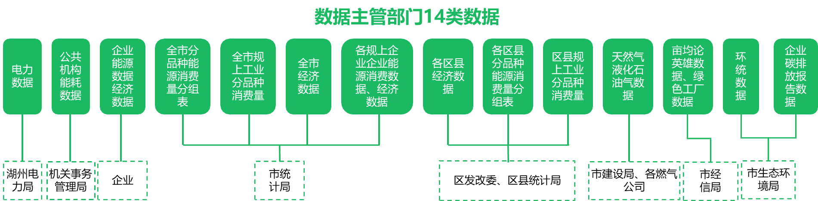
第三章 · 3.1 对标：湖州能源碳效码
全国首创“能源碳效码”：3800 多家规上企业一码全覆盖
3800 多家
规上企业全部录入测评系统，实现碳效码全覆盖
30 余项
电、气、煤、油等用能数据与产值数据
22 万用户
税电数据完成核查，以统一社会信用代码自动匹配
6000 余万元
联合金融机构开发“碳惠贷”等绿色金融产品
它做对了哪五件事
① 政企联动：联合市经信委下发应用工作方案并纳入数字化改革
② 数据集成：打通政企壁垒，定期获取 30 余项能耗与增加值数据
③ 等级掌上查：在“浙里办”“企业码”一码自查，四维视角展示
④ 全景一屏查：在线盯紧重点用能企业，分区县分月度监测预测
⑤ 专属服务：能效账单与行业诊断，并把评级接到绿色授信
对桂林最关键的一条
碳效码由市生态环境局与国网湖州供电公司联合主导，才能拿到 14 类部门数据。没有同级政企授权，平台只能拿到供电局一家数据。
上图：湖州能源碳效码的数据主管部门与 14 类数据清单（图源：课题报告原图）。
时间口径：湖州“能源碳效码”于 2021 年 2 月 25 日上线，为全国首创；本页数值均为课题报告引用值。
21

Slide 22
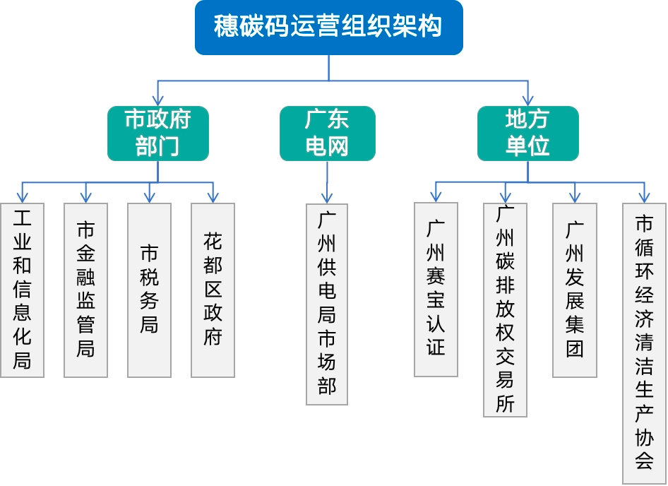
第三章 · 3.2 对标：广州穗碳平台
企业碳账户换来 15 亿元授信：把评级变成融资通行证
500 家以上
花都区试点开通碳账户的企业数
170 家
完成近两年碳排放情况评级贴标
6 家银行
在绿色金融专区上线绿色金融产品
15 亿元
共为相关企业获得授信（试点成果）
从采集到授信：三步闭环
① 采集与核算：简化能源数据采集模式，统一科学算法模型，用区块链支撑可信碳排放计算，实现能耗数据可追溯；
② 评级与核查：结合工业产值综合评估企业效率，由第三方核查机构出具权威企业碳信用评级报告；
③ 授信与反哺：依托“粤信融”＋“穗碳”建设企业碳账户，引导金融机构按评级提供融资，企业因此有动力接着报数。
图源：课题报告原图·穗碳码运营组织架构。
四类分工：需求统筹、排放标准制定、产品功能开发、穗碳码推广。
分工先于功能：五家单位各管一段，平台才能拿到数据、定得出标准、落得下授信
需求统筹＝市工信局、市地方金融监管局、花都区政府、广州供电局、赛宝认证、市循环经济清洁生产协会；排放标准＝赛宝认证、清洁生产协会、碳交所；
产品功能开发＝广州供电局与市工信局；穗碳码推广＝广州供电局与合作伙伴；绿色金融服务＝市税务局、市金融监督局。
上图：穗碳码运营组织架构（图源：课题报告原图）。政策口径：2022 年 9 月 19 日五部门联合出台《关于金融支持企业碳账户体系建设的指导意见》。
绿电推广做法：政府动员国企与龙头申购、客户走访推送交易信息、对出口认证需求企业重点推动，并对从电网采购绿电的企业提供融资服务。
22

Slide 23
第三章 · 3.3 对标：碳普惠示范景区
河源万绿湖：国内首个碳普惠示范景区跑通了什么
57,000 吨
至 2019 年底景区累计碳减排量
15 %
约占当年全市碳减排目标的比例
60 万元
至 2019 年底景区碳交易收入
600 碳币
汇集后平台向贫困地区小学捐一本书
机制链条：六步把游客行为变成可花的东西
① 政府牵头与饭店、酒店、商店等企业签订协议，推动更多企业加盟平台
② 上电子门票、建低碳科普馆、改景区 LED 灯、做森林碳汇等低碳项目
③ 把景区减排量核证，并直接赠送到游客账户
④ 低碳联盟商家给游客门票优惠与商业优惠
⑤ 市民低碳消费按减碳量得“碳币”，可用于实际消费
⑥ 碳币可捐公益书架，也可进入碳市场抵消控排企业配额
四项成效（报告原口径）
碳减排：景区累计减排 57,000 多吨，约占全市年度目标 15%；
能源效率：采用太阳能、风力发电、LED 绿色照明并推广低碳建筑；
经济效益：成为全国少数开展碳交易的景区之一，收入 60 万元；
社会效益：改善区域环境、减少废弃物，并为周边农民提供就业。
对桂林的启示：碳普惠的绿色理念与旅游景区的生态属性天然契合
学它的互联网化运营方式，用积分权益形成企业与个人双向激励；同时引入低碳项目与碳交易机制，把桂林景区做成旅游业绿色低碳标杆案例，带动整城低碳经济。
口径说明：万绿湖案例数据为课题报告引用值（截至 2019 年底）；广东碳普惠官网平台于 2016 年 10 月上线试运行。
23

Slide 24
第三章 · 3.4 对标：央企平台型运营
能源工业云网与移动云：不拥有资产，也能把产业链运营起来
国家电网·能源工业云网
2020.11.16 发布，公司“数字新基建”重点建设任务；国内能源领域首个全域工业互联网平台
· 定位：“一平台多应用、一用户多业务、一入口多服务”的能源互联网运营平台
· 以“电商工业互联网”模式拓展到智能制造、物资交易、工程运维全业务链条
· 打造“能源工业社区”，提供制造、招采、电商等专业化协同服务
· 模式：数字化改造、电商服务、物流配送、在线运维、数据变现、产业金融
· 盈利：改造咨询与实施费／物资交易与项目撮合佣金／自营销售／全域物流仓储费
中国移动·移动云
2020 年上线，三年运营后 2022 年收入 503 亿元、服务 200 万＋客户，推动 B 端市场增量
· IaaS：弹性计算、存储、云网一体、云安全、云监控
· PaaS：数据库、应用服务与中间件、大规模计算与分析
· SaaS：开放云市场引入生态伙伴海量优质应用，千款以上
· 能力路径：“自建平台＋自研能力＋引入合作伙伴能力”，主要面向 B 端销售
· 盈利：自研产品服务费／应用撮合交易费／空间与设备租赁费／核心网改造费
两个案例的共同结构：拿客户规模做入口，拿撮合与分成做收入，拿低频业务挂高频入口
广西电网同样握着 39 万家登记企业的用电关系与缴费频率——差别只在于有没有把它做成一个可交易、可分成的平台。本方案的商业模式直接沿用这一结构。
口径说明：两案例的平台定位、业务与盈利模式均摘自课题报告“生态运营及互联网平台实践经验”一节。
24

Slide 25
第三章 · 3.5 经验启示
三条能直接用，三条不能照搬：差异写进方案而不是写在嘴里
三条能直接用
① 碳普惠的互联网化运营方式
把低碳行为量化并赋予价值，用商业、政策、公益、交易四类激励结合，形成企业与个人双向激励；同时引入低碳项目与碳交易机制。
② 电力低碳运营的“四件套”
政企联动定方案、统一标准破数据壁垒、科学评级并赋码、把评级接到绿色金融与能效服务——湖州与广州都跑通了这四步。
③ 平台型运营的多元商业形态
自营销售、撮合交易、服务分成三类收入并行，用客户规模与品牌做入口，把产业链上中下游接在一个平台上。
三条不能照搬（本方案判断）
① 不能等 14 类部门数据齐了再开工
湖州碳效码的前提是生态环境局与供电公司联合主导。桂林先以供电局已有数据起步，把可算的企业能效报告做出来，再逐季扩数据源。
② 不能直接套广州的金融通道
广州有碳交所与地方金融监管局的常态化机制；桂林碳汇需先做林业碳普惠方法学适配与第三方核查，否则授信没有可抵押物。
③ 不能靠自营销售撑收入
央企平台靠全国规模摊薄成本；桂林是城市级生态，初期收入靠功能订阅与撮合分成，积分价值那么必须由本地景区、酒店与农产品权益支撑。
一句话结论：机制拄得走，前提拄不走——所以本方案把“数据从哪来、钱从哪来、权益由谁出”三件事单独设了章节回答。
左栏三条摘自课题报告“经验启示”一节；右栏三条为本课题对桂林约束条件的判断，已在第五章、第六章逐项给出应对。
25

Slide 26
第四章
04
总体框架：1+2+5+N
一个总目标统领、两大场景落地、五个体系咬合、一个平台承载、N 个生态成员共生。
本章五节 4.1 总体思路 1+2+5+N 4.2 两大场景应用 4.3 五个体系咬合
4.4 平台三层能力 4.5 G/B/C 生态成员图谱
P 26

Slide 27
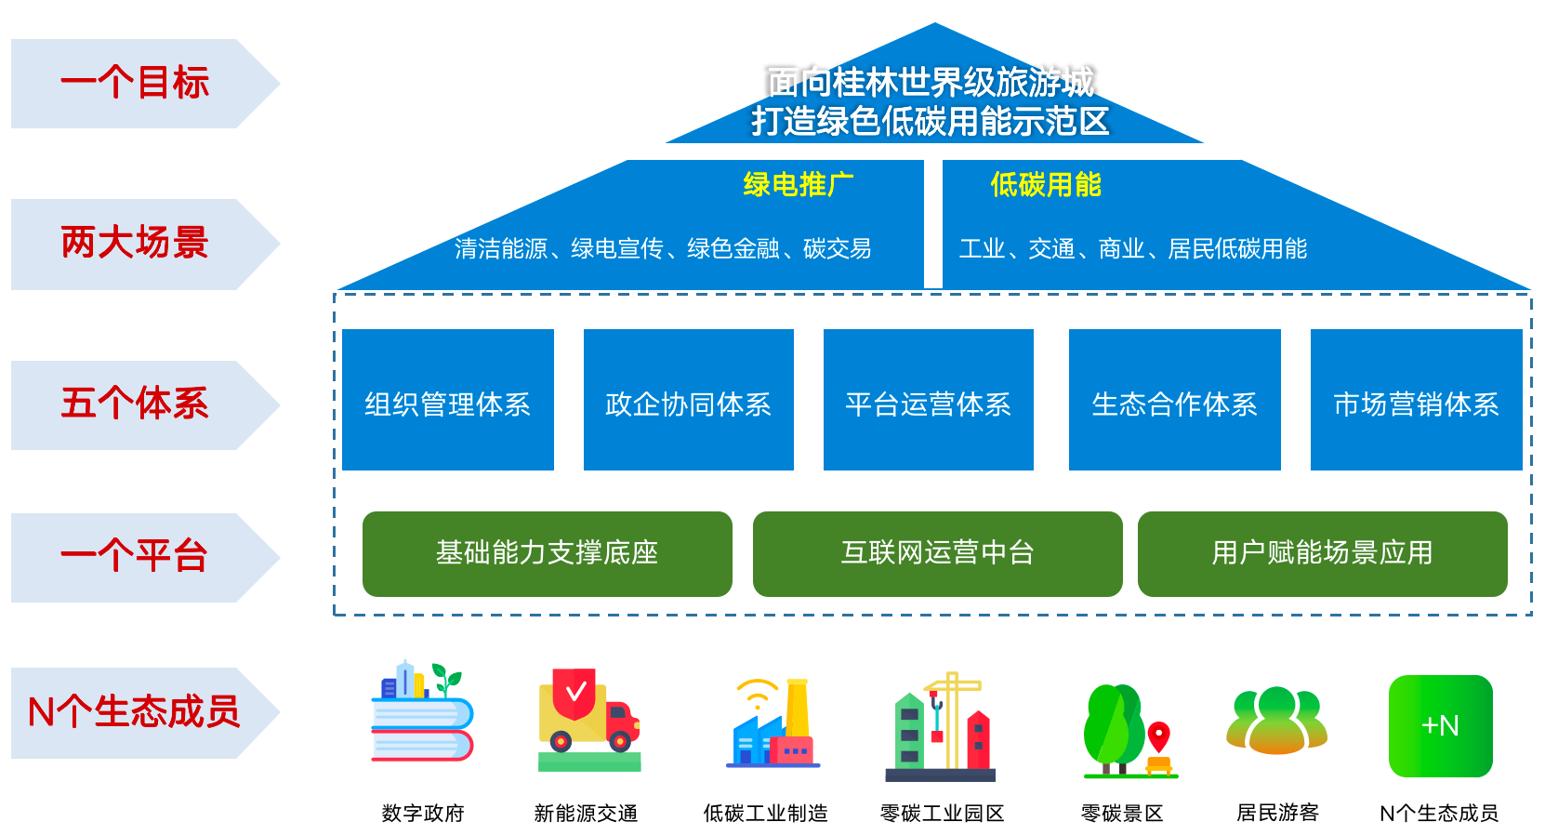
第四章 · 4.1 总体思路
「1+2+5+N」：目标定方向、场景定入口、体系定规则
1 确立一个总目标
面向桂林世界级旅游城市打造绿色低碳用能示范区
2 应用两大场景
绿电推广、低碳用能两大类场景应用
5 构建五个体系
组织管理、市场营销、生态合作、平台运营、政企协同
1 打造一个平台
基础能力支撑底座、互联网运营中台、用户赋能场景应用
图源：课题报告原图·“1+2+5+N”总体框架
五层设计各自回答一个问题
目标回答“要到哪儿”，场景回答“从哪里切入”，体系回答“按什么规则运转”，平台回答“靠什么承载”，成员回答“谁来一起干”；五者缺一，生态就会变成一张图而不是一个生意。
N 支撑 N 个生态成员
数字政府、新能源交通、零碳工业园、零碳景区、居民游客等
27

Slide 28
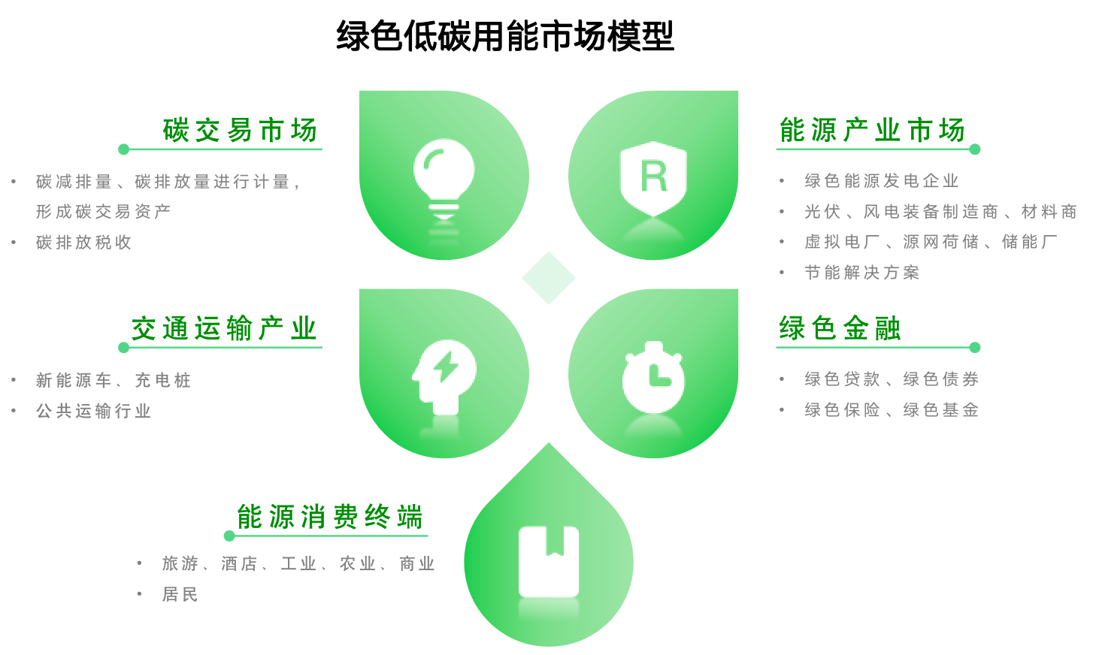
第四章 · 4.2 两大场景应用
两大场景：绿电推广做交易，低碳用能做行为
场景一 绿电推广（以 B 端为主）
· 绿电与绿证交易撮合，全生命周期溯源与查证
· 集中式与屋顶分布式光伏、储能的投建与收益测算
· 能效测评＋节能改造方案（绿效码“一标识一看板”）
· 绿色金融：碳账户→授信→绿色债券与保险
收入形态：交易服务费·撮合分成·定制方案
场景二 低碳用能（景区、居民与游客）
· 以绿效码小程序记录居民与游客的低碳行为并形成等级
· 零碳景区、零碳旅游线路试点（对应自治区“零碳旅游”行动）
· 绿色交通与充电设施：竹筏油改电、乡镇充电枪头全覆盖
· 积分兑换本地权益：酒店、景区、餐厅折扣券与农产品
收入形态：广告变现·权益分成·政府购买服务
图源：课题报告原图·绿色低碳用能市场模型
两个场景共用一套数据、一个账户
B 端的碳效等级决定它能拿到什么政策与授信，C 端的低碳行为决定他能兑换什么权益；两条线在平台内汇成同一张用能台账，否则只是两套互不相干的系统。
28

Slide 29
第四章 · 4.3 五个体系如何咬合
五个体系不是五份文件，而是五条互相喂料的责任链
体系
它管什么
它的产出
它喂给谁
① 组织管理体系
解决“没人干”
谁来做：组建专职运营机构，绿电中心监督筹建，扁平化分工
岗位、流程、考核表与内部分工
给其余四个体系提供执行主体
② 平台运营体系
解决“在哪干”
在哪做：拉新-促活-留存-转化-闭环全生命周期线上化
触点、用能台账与用户资产数据
给营销与生态合作提供可计量对象
③ 生态合作体系
解决“和谁干”
和谁做：合作伙伴引入、评审、分成与清退机制
产品池、权益池、合约与分成规则
给平台供给“能卖的东西”
④ 政企协同体系
解决“凭什么干”
凭什么做：政策、数据共享、监管与考核五个机制
政策接口、 14 类部门数据与考核指标
给平台合法性与可持续数据源
⑤ 市场营销体系
解决“怎么卖”
怎么卖：线上触点、一线营销、代理商、伙伴、线下五类渠道
商机台账、订单与酬金分成表
把前四个体系变成现金流
咬合关系：政企协同给合法性，组织管理给执行力，平台运营给数据，生态合作给供给，市场营销给收入——五条链少任一条，其余四条都会退化为常规供电业务。
29

Slide 30
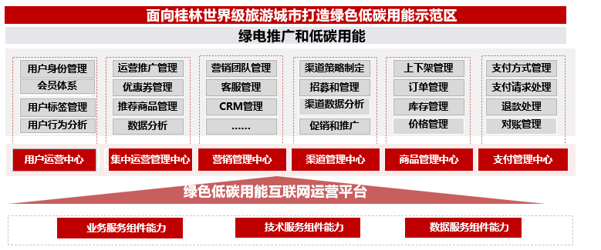
第四章 · 4.4 平台三层能力
一个平台三层能力：底座给组件、中台给运营、场景给价值
上层 用户赋能场景应用
政策宣传与示范项目申报引导（申报指南、标准、流程）
企业能效报告输出：注册-上报-算碳-定级-成报告
低碳用能数据分析：指数、对标、预测、决策辅助与负荷预警
中层 互联网运营中台
生态合作平台：招募申报、产品权益清单、素材与合约、伙伴考核
数字化运营：产品上下架与配置、运营数据、业务风控、运营考核
六个运营中心：用户、集中运营、营销、渠道、商品、支付（详见第六章）
图源：课题报告原图·绿色低碳用能互联网运营平台架构
三层分开，是为了少花钱
· 底座只建一次，组件可被后续项目直接复用
· 中台把运营动作做成能力，新活动不重开代码
· 场景层按季度上线，算不清账的可整层下掉
· 平台建设费 700─800 万/年，是本方案最大单项投入
下层 基础能力支撑底座
业务服务组件：合同类、用户类、企业电子归档（可复用电网共享组件）
技术服务组件：统一认证、地图、人工智能、移动应用
数据服务组件：电网营销计量＋政府低碳数据，形成统一用能数据基座
30

Slide 31
第四章 · 4.5 G/B/C 生态成员图谱
14 类成员、三端角色：谁出钱、谁出货、谁出行为
端
成员角色
他向生态提供什么
他要平台给他什么
G 端
区政府、市政府
能源规划、政策、监管与考核；带头让公共服务机构和国企先用平台
一屏把控各区域用能与碳排放，拿数据做决策
运营组织
运营机构·广西电网·绿电中心
平台建设与客户推广、任务下达、运营监督与规范指导
把双碳目标变成可持续运转的生态圈与收入
第三方平台
电力交易中心·碳交易·金融机构
绿电绿证交易服务、碳资产管理、绿色信贷与债券保险
可核验的用能数据与成规模的优质客户
B 端供给
发电企业·装备制造商·技术方案商
电力产品、分布式光伏与储能装备、节能降碳与能源管理方案
接入平台、扩大绿电销售规模与盈利率
B 端用电
工业用电·商业用电（含景区酒店民宿）
消纳绿电、参与调峰削峰、建设分布式光伏并上网
降能耗降成本、提能效等级、拿到绿色授信
C 端
居民用户与游客
低碳行为数据、绿色消费选择、参与光伏建设与宣传
用电知识、积分奖励与可兑换的本地权益
31

Slide 32
第五章
05
运营体系设计
生态圈不是靠一份文件运转的——本章把组织、协同、商业模式、用户运营与结算风控写成可执行规则。
本章八节 5.1 对内五部门 5.2 对外政企协同 5.3 五类商业模式
5.4 四环节获益链 5.5 B 端五级能效 5.6 C 端积分与权益
5.7 三期推广节奏 5.8 结算账期与风控
P 32

Slide 33
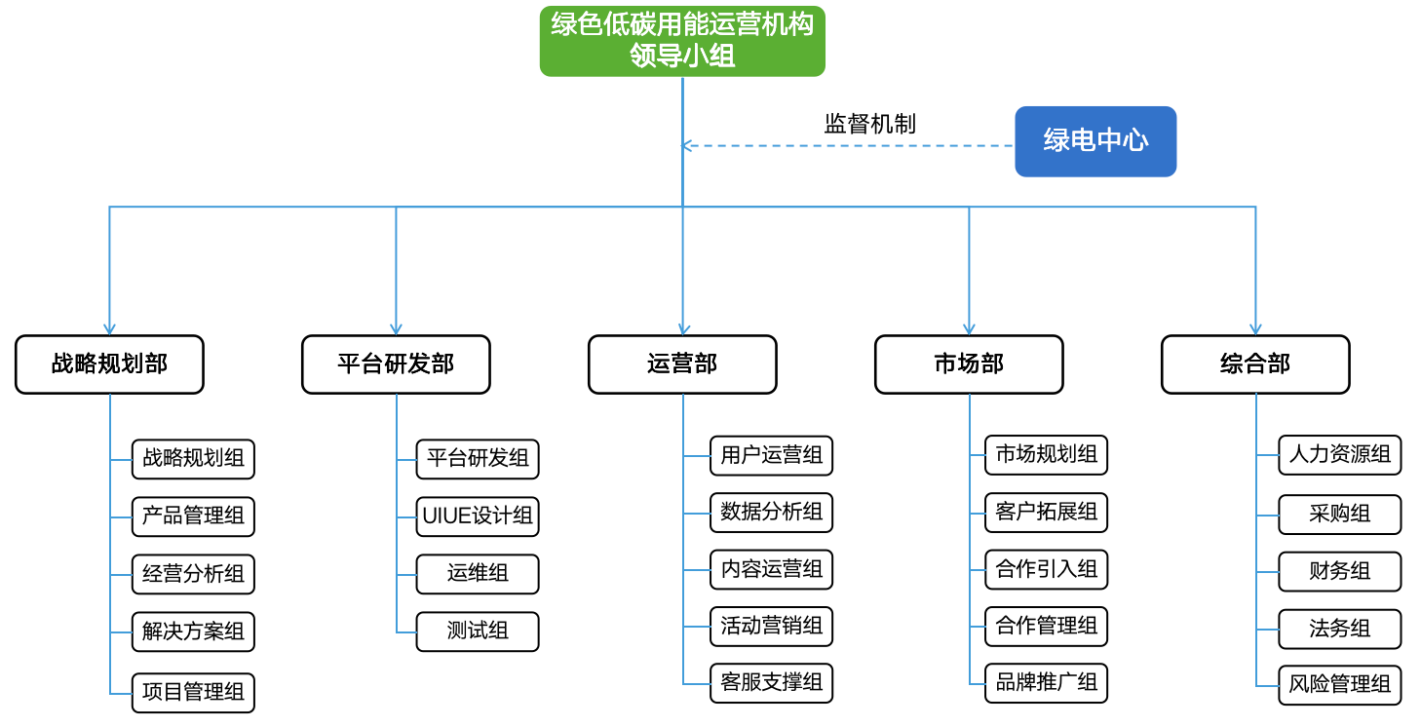
第五章 · 5.1 对内组织架构
一个专职运营机构、五个部门：先把责任分到人
战略规划部
战略规划、政策解读分析、经营分析、产品与平台规划
平台研发部
承接产品规划、运营、市场三部门需求，负责平台与功能研发
运营部
平台与用户运营、运营策略设计，把控 G/B/C 全生命周期
市场部
客户拓展、合作引入与管理、政企对接、品牌推广，把控收入
先借人，再建制
· 筹建期用“自有员工＋项目外包”搭组织，领导小组定战略
· 五类规划与支撑工作可外包先行，不等编制到位
· 平台上线并通过试运营后，才正式成立专职机构细化分工
综合部
人员招聘、采购与财务结算流程、合同编制审核与风险把控
33

Slide 34
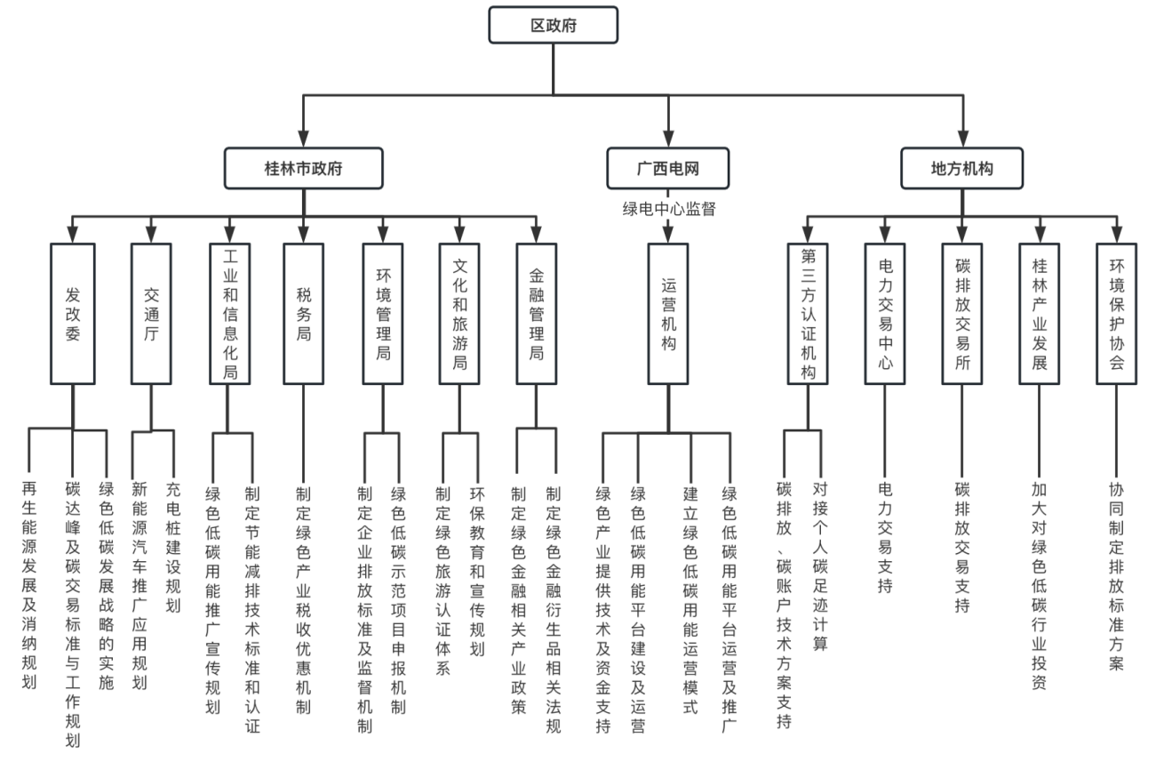
第五章 · 5.2 对外政企协同
政府牵头、电网配合、机构执行：五个协同机制＋三条响应
① 沟通交流机制
市场部专人对接重点部门，定期收集碳达峰与旅游城市相关 KPI、需求与痛点
② 政策收集与分析机制
定期跟踪政策、组织架构与人员调整，出现变动时迅速给出应对策略
③ 数据与信息共享机制
平台对接政府数字化平台，共享碳排放、绿电生产、企业能耗与环境数据
④ 联合宣传推广机制
政府下发经营、技术、金融与人才政策，运营机构负责推广与落地执行
⑤ 协同创新技术机制
政企共建绿色低碳研发中心或联合实验室，政府出经费与科研资源
响应机制三条：日常运营支撑、数据分析支撑、应急预警——区县或企业能耗与碳排放超阈值时快速对接处理。
34

Slide 35
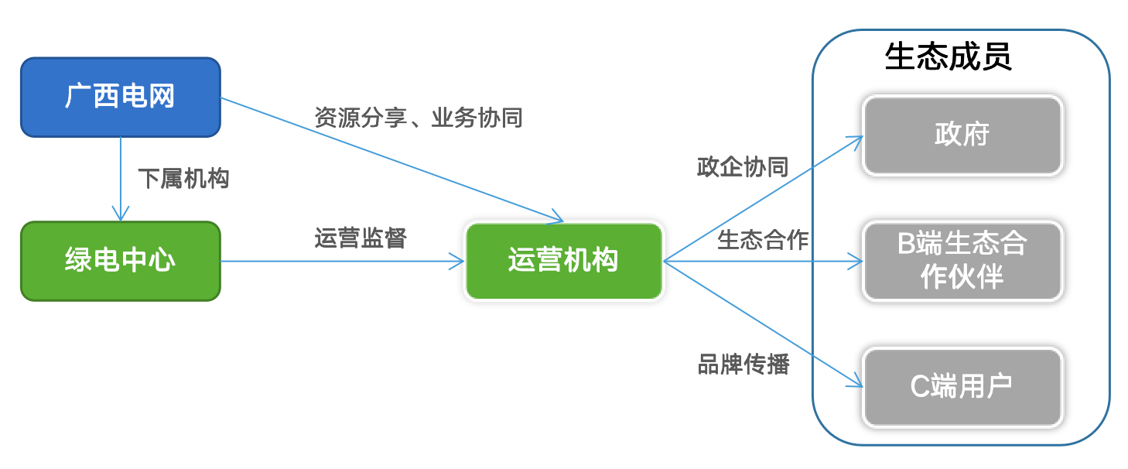
第五章 · 5.3 五类商业模式
三类自营＋两类代理：五种收钱方式，只有两种需要重资产
① 自营服务（自有业务）
立足电网资源优势，自主研发产品销售、能效服务、能源与政策咨询
② 项目承接（自有业务）
承接政府各单位、国企与内部单位的绿色低碳数字化建设项目
③ 广告变现（自有业务）
绿效码个人用户达规模后，用商城、活动、软文与信息流为品牌方曝光
五种模式怎么收钱（一年预估）
· 平台功能服务费：5000 元/年×1000 家 = 500 万
· 供需撮合：100 单×均价 50 万×15–30% = 1500 万
· 行业定制方案：20 单×均价 100 万×30% = 600 万
· 绿色金融服务费：贷款 10 亿＋债券保险 5000 万 = 500 万
· 广告：10 家×1 万 = 10 万；合计 3110 万（预测值）
④ 体系内业务代理（代理类）
代理南网现有增值与衍生服务，签协议明确结算金额与周期
⑤ 撮合交易（代理类）
引入节能降碳、分布式光伏、设备租赁、能源大数据、绿电交易五类方案商，按固定比例分成
35

Slide 36
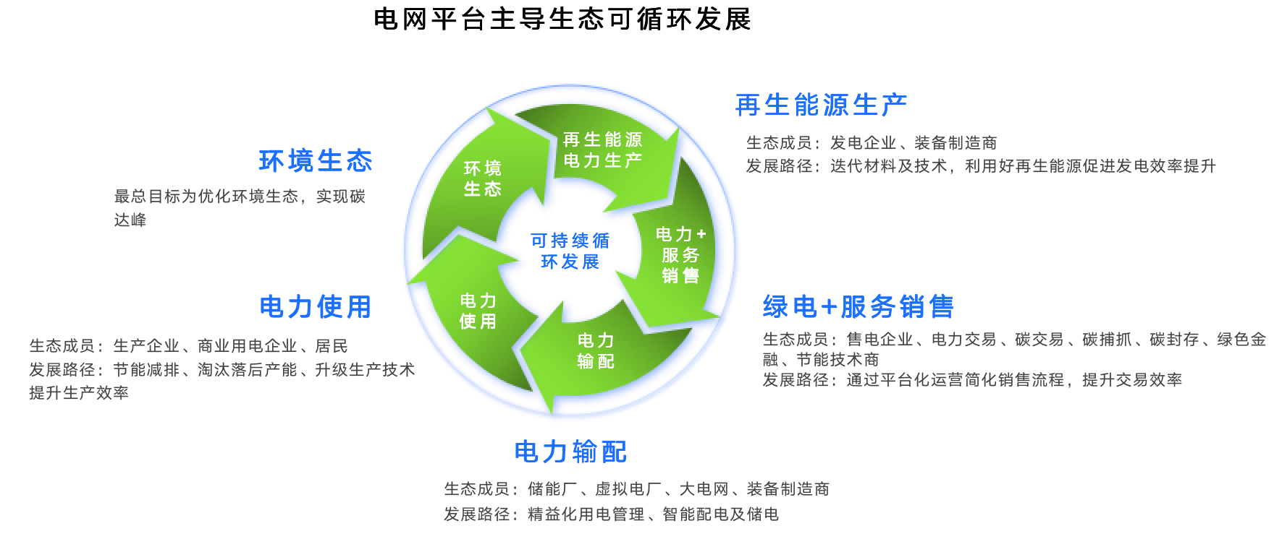
第五章 · 5.4 四环节获益链
生产—销售—输配—使用：四个环节都要有人获益
① 能源生产环节
提升绿电销售规模与发电企业盈利率，从而带动光伏、风电等装备制造、材料与技术的升级迭代。
② 绿电＋服务销售环节
整合多方资源、简化销售流程、提升交易效率，让能源、技术与生产力循环和流转。
③ 电力输配环节
精益化用电管理、智能配电与储电，带动储能与虚拟电厂产业；实现绿电本地生产本地消纳。
本方案在第四环补上一类人
报告原图的使用环节只写到企业与商业；本方案把游客与居民放进同一环：
· 行为由绿效码记录，形成可查证的碳减排量；
· 积分兑换本地酒店、景区、餐厅与农产品权益；
· 消费端有了获益，B 端的绿色改造才有真实市价。
④ 电力使用环节
用技术实现生产与商业节能减排，降低用电成本，提升企业经营效率和竞争力。
36

Slide 37
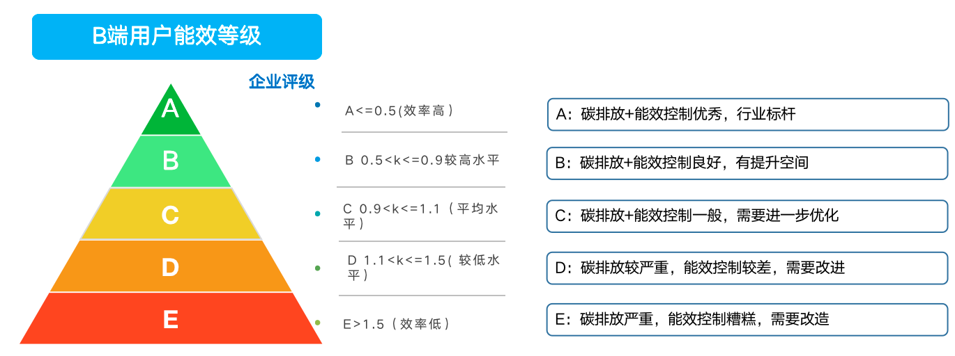
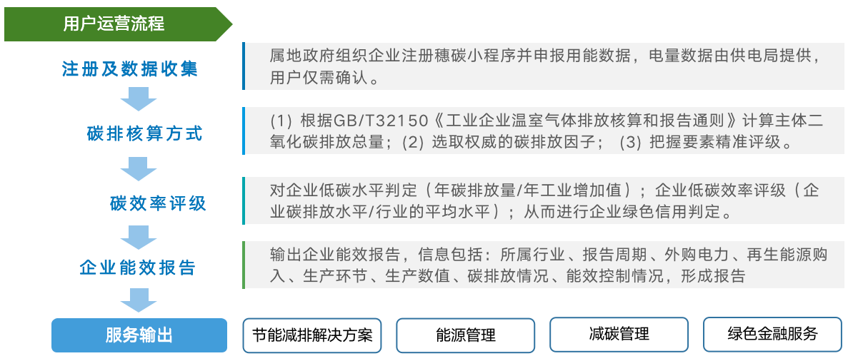
第五章 · 5.5 B 端用户运营与五级能效
五步出一份能效报告，五个等级挂钩政策与金融
用户运营流程：从注册到形成报告
用户注册
上报资料
算碳＋能效
产生等级
能效报告
报告内容：信息包络、所属行业、报告周期、外购电力、可再生能源购入量、生产环节与生产数值、能源供应与能耗控制情况。核算依据 GB/T 32151《工业企业温室气体排放核算和报告通则》，另按重点行业碳排放与重点用能行业能效评价。
图源：课题报告原图·B 端用户能效等级（五级）
能效五级：等级不是打分，是差异化政策
A 碳排放控制优秀，行业标杆，优先推荐与授信
B 控制较好，仍有优化空间
C 控制一般，需要进一步改造
D 控制较差，纳入政策限制与重点改造名单
E 控制很差，严格限制用能并限期整改
37

Slide 38
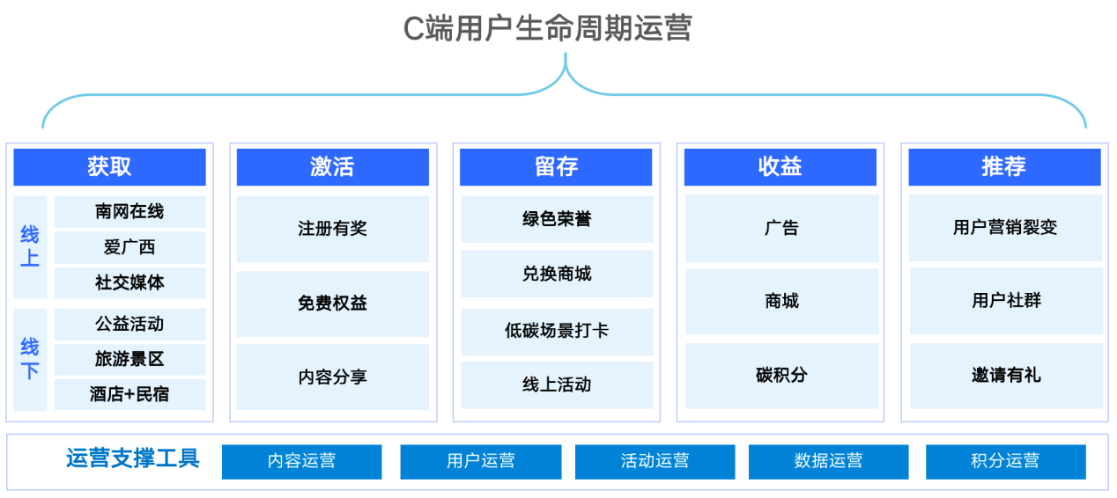
第五章 · 5.6 C 端积分与权益
把低碳行为算成分，再把分回流城市商业体
五类运营工具，各自盯一件事
内容运营 低碳用能文章与知识教程日常更新发布
用户运营 用行为与属性标签数据反过来优化运营机制
活动运营 定期策划与绿色低碳用能相关的 H5 营销活动
数据运营 筛出沉默用户并制定召回策略
积分运营 定奖励机制活跃留存，并实时调整积分策略
图源：课题报告原图·C 端用户生命周期运营（获取-激活-留存-收益-推荐）
五类可积分行为（均按行为积分体系设计）
· 每日签到 · 邀请其他用户领取绿效码
积分能换什么（商城激励体系）
· 生活：桂林本地酒店、景区、餐厅折扣券（折扣率待定）
· 购物：绿色商品、农产品、小商品
· 互联网权益：影视、阅读、音乐、生活卡券、出行（8.8 折起）
原则：以折扣券为主、本地权益优先——积分必须能在桂林花掉。
· 打卡学习用电视频 · 通过评价绿效码商户
· 参与线下公益活动
载体为绿效码小程序：线上走南网在线、爱广西，线下走活动、景区、酒店与民宿触点。
38

Slide 39
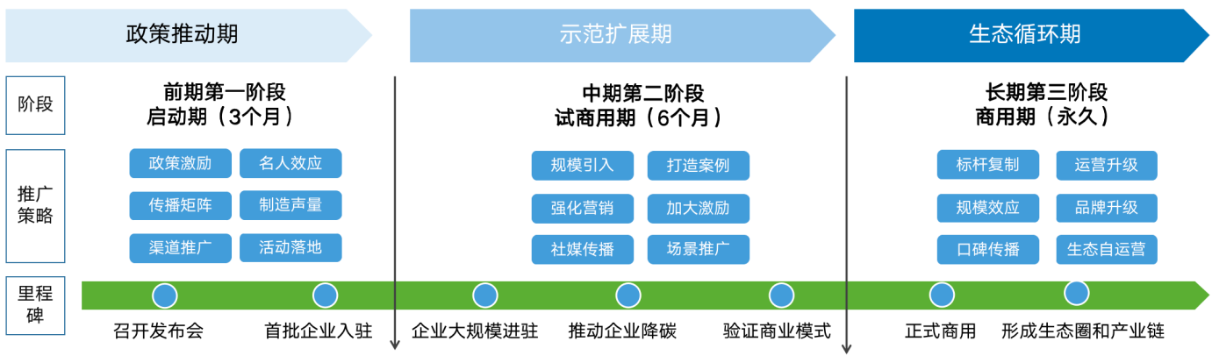
第五章 · 5.7 三期推广节奏
政策推动→示范扩展→生态循环：每阶段都要交可验收的东西
阶段一 政策推动期（试运营 3 个月）
推动政府提供政策支持，重点推广绿色低碳运营机制
治理高能耗行业过度用能，建立城市与企业能源消耗公示制度
目标：推进 20─30 家高能耗企业进驻平台试运营
阶段二 示范扩展期（试运营 6 个月）
优化政策、标准、激励与融资机制，行政＋线下双推
实名制并测算能耗等级，定期论坛、联合评奖、申报国家专项补贴
销售团队推广商业产品、咨询、碳交易与绿色金融，形成平台收入
图源：课题报告原图·B 端用户分阶段推广策略
三期各交付一个可验收口径
一期看“有没有人进来”：进驻企业家数与公示制度落地件数；
二期看“有没有算清账”：完成等级测算的企业数、论坛场次、补贴申报数与平台收入；
三期看“能不能自己转”：节能改造投资额与单位产值碳强度下降幅度。
本方案建议：三期不跳阶段，一期未达 20 家不进入二期推广预算。
阶段三 生态循环期（长期）
引导企业加大科技投入，推广绿色低碳供能技术与节能设备
降低能源成本、增强竞争力，形成全产业链绿色低碳生产模式
运营机构同步优化运营与商业模式，生态圈进入良性循环
39

Slide 40
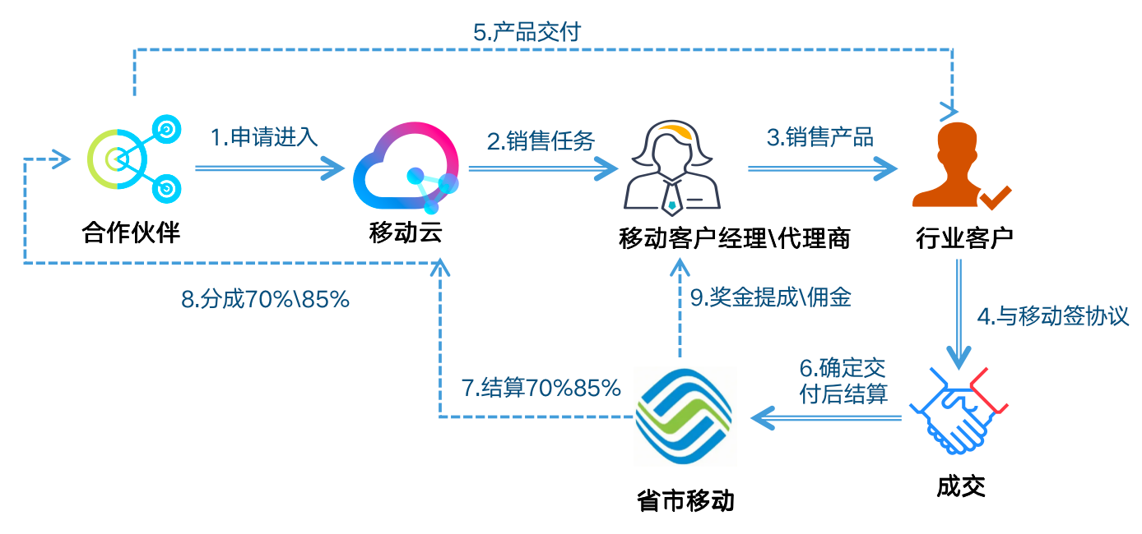
第五章 · 5.8 结算账期与风控
先收后付：四个账期把垫资风险排在收入后面
代理类业务（常规代收）四个账期
T+1 客户 向 运营机构 结算
T+2 运营机构 向 内部单位 结算
T+3 运营机构 向 外部合作伙伴 结算
T+4 运营机构 向 销售团队结算酬金与提成
图源：课题报告原图·销售与结算流程（含 7. 结算 70%/85%、8. 分成 70%/85% 两步）
伙伴不只进，也要出
· 优质产品与优质伙伴给资源激励：平台推荐、排名展示、现金奖励
· 对虚假宣传、违约的合作伙伴实行清退处理
· 关联角色：B 端企业客户、内部单位、外部合作伙伴
另外两条结算规则
模式二为补充磋商类合作，采用保证金模式；自有业务由客户向运营机构回款，按国企、政府、民企与企业规模评估回款风险，账期一事一议并写入合同。
40

Slide 41
第六章
06
打造绿色低碳用能运营平台
平台不是把业务搬到网上，而是把绿电、碳、金融与服务串成一条可结算的链。
本章四节 6.1 平台定位与四层架构 6.2 六大功能中心
6.3 底座组件与 14 类数据接入 6.4 六类属地化场景
P 41

Slide 42
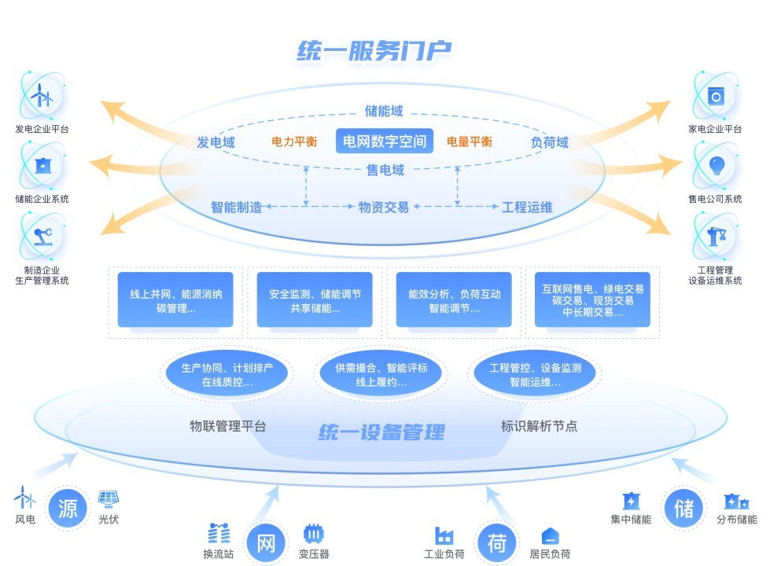
第六章 · 6.1 平台定位与四层架构
应用层给入口、中台层给能力、功能层给业务、用户层给规模
应用层
PC 端门户及小程序，面向 G/B/C 三端的统一入口
中台层
云计算、大数据、人工智能、工业物联网、数字孪生等能力
功能层
能源生产·能源交易·能源消费·能源服务·能源输配
图源：课题报告原图·统一服务门户与源网荷储一体化架构
同一平台的四张面孔（使用主体）
综合管理平台 → 政府各单位、电网
数字电网平台 → 供电局、绿电中心
企业平台 → 发电企业、用电企业、服务商
个人平台 → 个人用户，载体为小程序
用户层
交通运输、工业生产、旅游、金融业等，以及碳普惠组、环保组织等第三方机构
42

Slide 43
第六章 · 6.2 六大功能中心
六个中心把运营动作拆成可交接的功能点
① 用户运营中心
· 用户信息、注册登录与身份验证
· 行为分析与用户信用评级
· 评价与反馈
· 会员体系：等级·特权·积分·活动·数据
② 集中运营管理中心
· 促销活动与优惠券管理
· 推荐商品管理
· 数据分析与运营报表
· 推广渠道与广告投放管理
③ 营销管理中心
· 营销团队目标、任务与绩效
· 在线咨询与客户申诉处理
· CRM：商机全流程与拓展台账
④ 渠道管理中心
· 渠道策略制定与选择
· 多级别渠道招募与绩效评估
· 分渠道销售数据分析
· 分渠道促销与推广方案
⑤ 商品管理中心
· 商品上下架与属性标签池
· 库存跟踪与不足自动下架
· 价格与评论管理
· 订单状态监控与异常提醒
⑥ 支付管理中心
· 支付方式、手续费与结算周期
· 支付请求处理与状态跟踪
· 退款处理与每日对账
· 加密、身份验证、反欺诈与反洗钱
43

Slide 44
第六章 · 6.3 底座组件与数据接入
不等 14 类数据齐了才开工：三步接入、逐步算得出东西
第一步｜只用供电局已有的数据
营销计量、缴费记录与用能曲线即可起步，不需要新接口；
输出：企业用电量与碳排放测算值，能先出一份能效报告。
四类数字技术各自干什么
· 大数据：用能数据集成、建模与能效对标分析
· 物联网：景区、酒店、民宿与工厂的用能终端接入
· 区块链：碳排放计算与交易记录的可信存证
· 人工智能：负荷预测、能效诊断与超阈值预警
第二步｜接入政府共享数据
统计、生态环境、发改、税务、市场监管等部门数据逐季扩充；
输出：单位产值碳强度与 A–E 五级能效评级，支撑监管与考核。
三类组件的复用原则
· 业务组件优先复用电网公司统一共享组件（合同类、用户类、企业电子归档类）；
· 技术组件只做四件：统一认证、地图、人工智能、移动应用；
· 数据组件是唯一必须自建的：统一绿色低碳用能数据基座；
· 判断标准：下一个项目用不用得上——用不上就不建。
第三步｜接入第三方平台
电力交易中心、碳交易、金融机构与第三方认证机构接入；
输出：绿证溯源、碳资产管理与绿色授信，把评级变成钱。
44

Slide 45
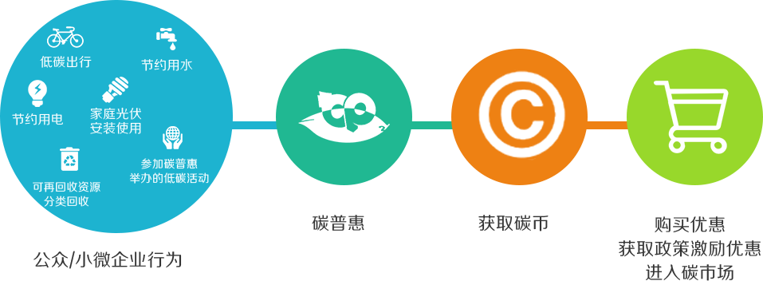
第六章 · 6.4 六类属地化场景
六类场景全部落在城市：景区、酒店、民宿、交通与乡村
① 可再生能源供应
集中式与屋顶分布式光伏，落在工业区、酒店、民宿、小区与农村，实现绿电并网与消纳。
② 能源效率管理
能效监控系统＋节能降碳方案，对工业能耗大户实时监测、数据分析并做物理改造。
图源：课题报告原图·个人绿色低碳行为场景
③ 节能设备与技术应用
LED 照明、高效空调与节能建筑材料，用于景区、酒店、民宿减少能耗与碳排放。
④ 智能能源大数据
能源数据集成、分析与建模；按供需与市场价格做源网荷储平衡与需求侧响应。
六类场景的入选条件
· 每类都对应桂林已有的旅游元素：景区、酒店、民宿、交通与乡村；
· 每类都能算出投入与回收期，才算进平台商品池；
· 算不出账的场景只做宣传，不做产品。
⑤ 绿色交通和运输
电动汽车与电动自行车充电基础设施；提升公共交通新能源占比与绿电消纳。
⑥ 个人绿色低碳
鼓励居民与游客乘坐公共交通、骑车步行、节约用电、公益捐赠、杜绝浪费。
45

Slide 46
第七章
07
投入产出与政策建议
把账算到岗位、算到单价、算到分成比例——这是本课题最想交出的那一页。
本章七节 7.1 一年投入 1325 万 7.2 一年收益 3110 万
7.3 盈亏平衡与敏感性 7.4 十四条政策配套
7.5 五类效益 7.6 六类风险与对策 结语
P 46

Slide 47
第七章 · 7.1 一年投入
一年投入 1325 万：平台建设 700 万＋运营团队 625 万
1325 万
一年总投入（测算值）
700 万
平台建设（取报告区间低值）
625 万
运营团队九项预算
25 人
专职编制（不含地推兼职）
运营团队九项预算（万元/年）
投入不是均值，是一份可砍的清单
· 平台建设按报告区间 700─800 万/年，本方案取 700 万，因为业务组件优先复用电网共享组件；
· 线下活动 10 场×30 万＝300 万，是预算里最大单项，按场次可减；
· 地推 6000 人天×150 元＝90 万，覆盖 1000 个小区，按周复盘决定续不续；
· 人员 235 万（不含线下执行 300 万）是固定成本，只能靠收入覆盖。
项目经理 25·经营分析 40·推广专员 60·用户运营 48·活动策划 28·UI 设计 14·活动开发 20·线下活动执行 300·地推兼职 90
47

Slide 48
第七章 · 7.2 一年收益
一年收益预估 3110 万，其中撮合与定制占七成
3110 万
一年收益预估（预测值）
15─30 %
供需撮合服务分成比例
0.26 %
功能服务需达到的企业渗透率（本方案现算）
+1785 万
收益减投入的年度净差（本方案现算）
五项收益预估（万元/年）
3110 万能不能成立，看五个前提
· 1000 家企业按 5000 元/年订阅功能服务——桂林登记企业 39 万家，只需 0.26%；
· 100 单撮合×均价 50 万×15─30%——对应节能降碳、光伏、储能与能源大数据；
· 20 单定制方案×均价 100 万×30%——来自重点行业与园区；
· 绿色金融按 10 亿贷款＋5000 万债券保险，费率 0.2%─10%；
· 广告 10 家×1 万，是确定性最低的一项，可归零不影响主盘。
功能服务 500·供需撮合 1500·行业定制方案 600·绿色金融 500·广告 10；合计 3110 万（报告预测值）
48

Slide 49
第七章 · 7.3 盈亏平衡与敏感性
做到基准情景的 42%，当年就能打平
收入项（万元）
保守
基准（报告）
乐观
四个敏感性判断
① 撮合均价最敏感：从 50 万降到 35 万，基准收益少 450 万（100 单×15 万×30%）。
② 订阅数最不敏感：即使翻倍到 2000 家，也只多 500 万。
③ 绿色金融依赖外部规则：林业碳汇方法学未适配前按 0 计，仍不改变打平结论。
④ 因此本方案把前 12 个月的 KPI 定在 500 家订阅＋50 单撮合，而不是 3110 万。
平台功能服务（5000 元/年）
250
500
1000
供需撮合（均价 50 万）
500
1500
2250
行业定制方案（均价 100 万）
300
600
900
绿色金融服务费
250
500
800
广告服务
0
10
30
年收益合计
1300
3110
4980
减投入 1325 万后的净差
−25
+1785
+3655
保守＝500 家＋50 单×20%＋10 单＋金融半额＋广告 0；乐观＝2000 家＋150 单×30%＋30 单
49

Slide 50
第七章 · 7.4 政策配套建议
十四条政策配套：七个部门，每条都对应平台的一项能力
市政府｜碳达峰及再生能源发展统筹规划
定碳达峰目标、能源结构转型与低碳技术政策
工信局｜绿色低碳技术标准和认证
定技术标准、认证程序与流程，定期审查更新
发改委｜可再生能源发展及消纳规划
定总量与消纳目标，由补贴转向平价低价
税务局｜绿色产业税收优惠机制
节能减排达标企业税率优惠、环保设备减免
发改委｜碳达峰及碳交易标准与工作规划
制修订配额分配、清缴与抵销标准规范
环境管理局｜企业排放标准及监督处理
定排放标准与许可制度，建举报投诉渠道
发改委｜绿色低碳用能发展战略实施
战略、法规、研发、产业培育与监测评估
环境管理局｜绿色低碳示范项目申报
定申报指南与评审委员会，给专项资金
交通厅｜新能源车推广应用规划
定交通运输行业新能源车占比提升机制
文旅局｜绿色旅游认证体系
覆盖酒店、景区、交通，含资源保护与社区参与
交通厅｜充电桩建设规划
定充电桩用地、数量与分布规划
文旅局｜环保教育和宣传规划
对景区经营者定期开展环保教育与培训
工信局｜绿色低碳用能推广宣传规划
宣传优势、转型必要性与成功案例
金融管理局｜绿色金融相关产业政策
定监管要求、绿色产业准入条件与绿色债券政策
50

Slide 51
第七章 · 7.5 五类效益
五类效益：同步纳入政府考核的项目
① 助力能源转型战略目标实现
推动清洁能源开发与利用，降低对传统化石能源的依赖，实现能源供应多元化与安全性。
五类效益对应的对外口径
· 助力桂林市 2030 年完成碳达峰（报告目标）
· 39 万家登记企业的用能可监测（报告口径）
· 绿色金融市场规模 ≥10 亿（预测值）
· 直接就业 25 人＋地推 6000 人天（本方案预算）
· 1000 个小区地推与全部乡镇充电枪头覆盖
· 森林覆盖率 72%、森林面积 121.56 万公顷，是碳汇效益的自然底本
建议：对外只报这七条，不报无法核实的估算。
② 实现环境保护和可持续发展
降低碳排放与其他污染物排放，改善空气质量，保护生态环境，服务世界级旅游城市建设。
③ 促进经济增长及产业转型
带来清洁能源产业发展、高能耗产业转型与绿色低碳科技创新三类市场增量。
④ 提升就业机会和社会发展
生态圈形成新商业生态并创造就业；政府可用培训计划帮助从业者学习产业技能。
⑤ 加强国际形象与国际合作机会
以生态环境改善提升城市形象，为清洁能源技术交流与国际合作提供契机。
51

Slide 52
第七章 · 7.6 六类风险与对策
六类风险：对应的降级方案
① 数据接入进度
风险：14 类部门数据到位时间不可控
对策：第一步只用供电局数据即可出能效报告；数据源分级，可降级运行。
② 政策约束力
风险：现有政策以倡导为主，未纳入行业考核
对策：先做自愿评级＋权益兑换，用绿色金融与税收优惠形成倒逼。
③ 回款与垫资
风险：代理业务账期错配，运营机构可能垫资
对策：T+1 至 T+4 先收后付；补充磋商类合作采用保证金模式。
④ 积分权益成本
风险：C 端权益采购成本可能高于平台收入
对策：权益由本地商家以折扣券出资，平台只撮合不采购；按季看留存决定补贴。
⑤ 合作伙伴质量
风险：方案商虚假宣传或违约，损害平台信用
对策：注册-资料-上架-评审-签约五步准入，配套考核与清退机制。
⑥ 组织与编制
风险：专职运营机构编制迟迟不到位，运营无人接
对策：筹建期用自有员工＋项目外包，平台上线试运营后再正式建制。
52

Slide 53
地方不缺绿电，
缺一个绿电的生态运营者
广州市武林扬信息科技有限公司 | 二〇二六年十月
53

